Slide 1
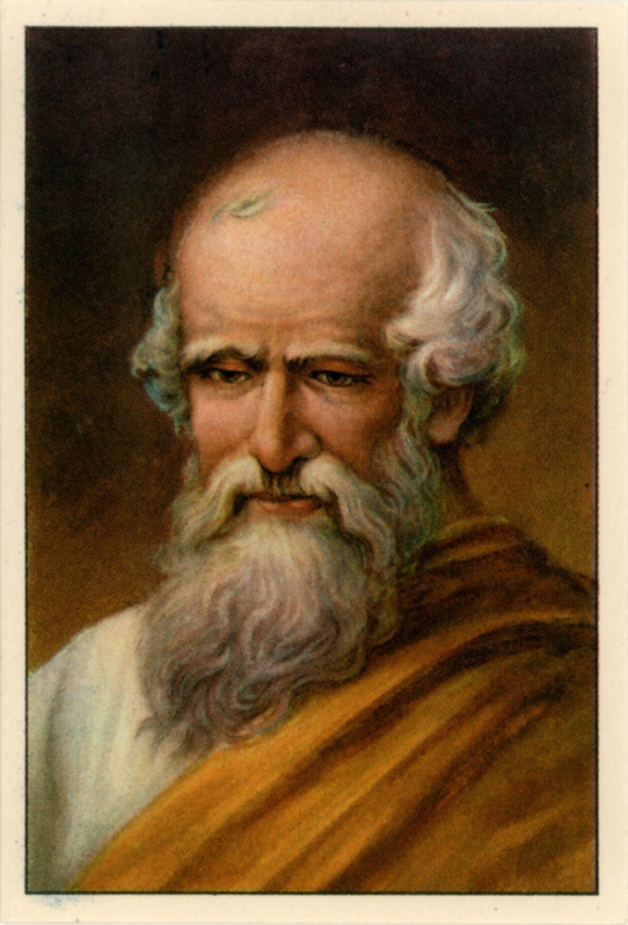
Archimed

Slide 2
Nationalité:Grec
période de temps:vers 287 avant J.C et mort en 212 avant J.C
Carte image:

Slide 3
invention
La vid d’Archimed
Architonnerre
Griffe d’Archimed

